Slide 1
Τεχνολογίες
Powerpoint 3 για το Μαθητή
Εντοπισμός και σύνδεση των στοιχείων του συστήματος ισχύος ενός οχήματος με κυψέλες καυσίμου
Δημιουργία περιεχομένου από
<Λογότυπο συνεταίρου>
Τελευταία ενημέρωση στις 04.11.19

Slide 2
Πρακτική άσκηση:
εντοπισμός και σύνδεση των στοιχείων του συστήματος ισχύος ενός οχήματος με κυψέλες καυσίμου
Στοιχεία συστήματος ισχύος ενός οχήματος με κυψέλες καυσίμου
Το παράδειγμα βασίζεται στο Toyota Mirai
Τελευταία ενημέρωση στις 04.11.19

Slide 3
Πρακτική δευτερεύουσα άσκηση:
σύνδεση των βοηθητικών στοιχείων
ενός συστήματος κυψέλης καυσίμου PEM (μεμβράνης ανταλλαγής πρωτονίων) των οχημάτων
Άσκηση: Εκτυπώστε τις εικόνες των βοηθητικών στοιχείων και τοποθετήστε τις πριν και μετά από την κυψέλη καυσίμου ώστε να επιτευχθεί η σωστή λειτουργία. Ξεκινήστε από την ροή εισόδου αέρα μέχρι την έξοδο από το σύστημα μέσω της εξάτμισης. Εξηγήστε συνοπτικά τη σειρά τοποθέτησης των διαφορετικών στοιχείων.
Το παράδειγμα βασίζεται στο Toyota Mirai
Τελευταία ενημέρωση στις 04.11.19

Slide 4
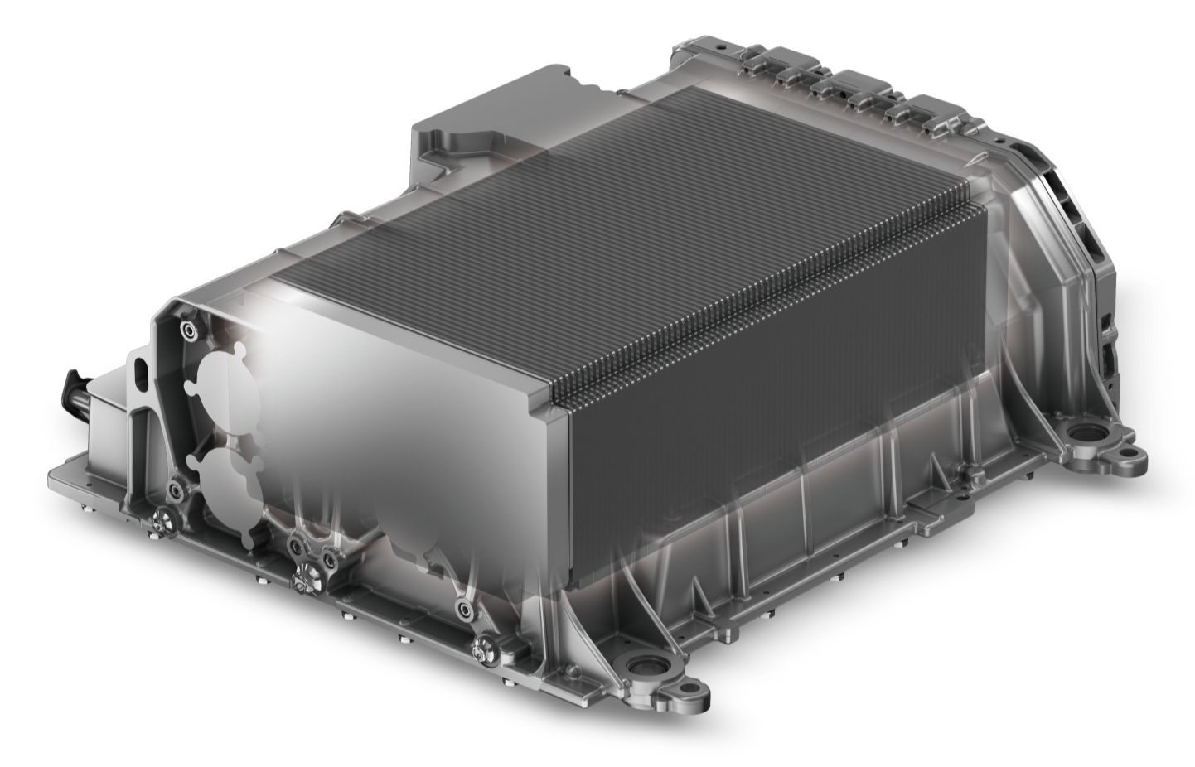
Δευτερεύουσα άσκηση: τα βοηθητικά στοιχεία της κυψέλης καυσίμου
Η κυψέλη καυσίμου, προκειμένου να λειτουργεί σωστά, χρειάζεται τα βοηθητικά στοιχεία. Θα πρέπει να τροφοδοτείται με υδρογόνο και με υγρό φιλτραρισμένο αέρα, θα πρέπει να ψυχθεί και να απομακρυνθεί το νερό που παράγεται μέσω της εξάτμισης.
Τελευταία ενημέρωση στις 04.11.19

Slide 5
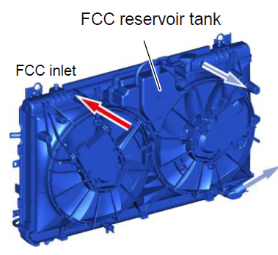
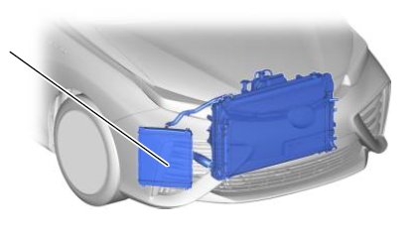
Δευτερεύουσα άσκηση: τα βοηθητικά στοιχεία της κυψέλης καυσίμου
Ψυγείο & βοηθητικό ψυγείο
Το ψυγείο και το κύκλωμα ψύξης χρησιμοποιείται για την ψύξη της κυψέλης καυσίμου κατά τη διάρκεια της λειτουργίας. Ένα υγρό δεσμεύει τη θερμότητα που παράγεται από την κυψέλη καυσίμου και κυκλοφορεί στους σωλήνες μέχρι να γίνει ανταλλαγή της θερμότητας με τον περιβάλλοντα αέρα στο ψυγείο.
Τελευταία ενημέρωση στις 04.11.19

Slide 6
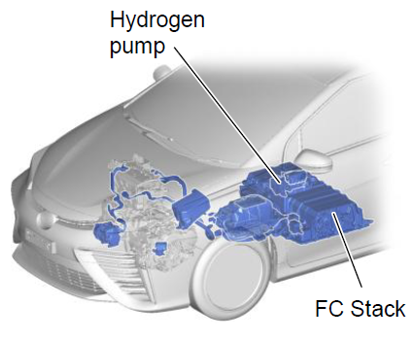
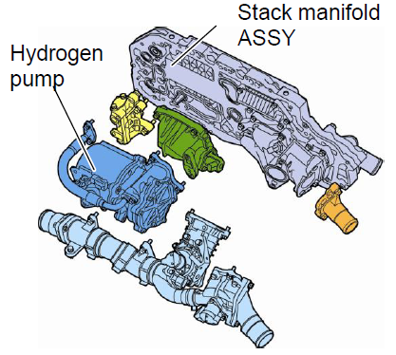
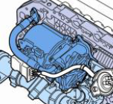
Δευτερεύουσα άσκηση: τα βοηθητικά στοιχεία της κυψέλης καυσίμου
Η αντλία υδρογόνου συχνά είναι ενσωματωμένη στο περίβλημα της κυψέλης καυσίμου. Χρησιμοποιείται με σκοπό να εξασφαλίσει μια επαρκή ροή υδρογόνου σε όλες τις κυψέλες. Είναι απαραίτητη καθώς η πίεση εισόδου είναι χαμηλή, περίπου 1 bar.
Τελευταία ενημέρωση στις 04.11.19

Slide 7
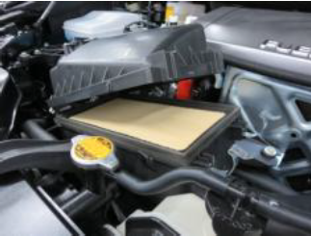
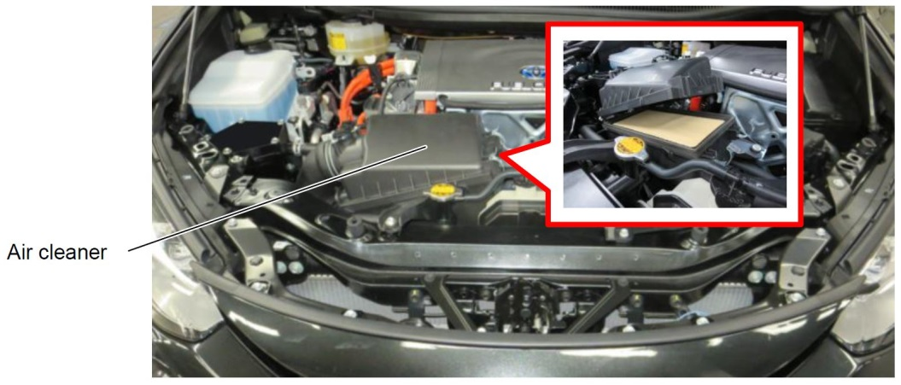
Δευτερεύουσα άσκηση: τα βοηθητικά στοιχεία της κυψέλης καυσίμου
Το φίλτρο αέρα χρησιμοποιείται για να αποφευχθεί η είσοδος σωματιδίων σκόνης στην κυψέλη καυσίμου και η μόλυνση των επιφανειών. Χρησιμοποιούμε μια χημική αντίδραση για την οποία χρειάζονται ενεργές επιφάνειες. Οποιοδήποτε είδος μόλυνσης θα μειώσει την απόδοση της κυψέλης καυσίμου.
Τελευταία ενημέρωση στις 04.11.19

Slide 8
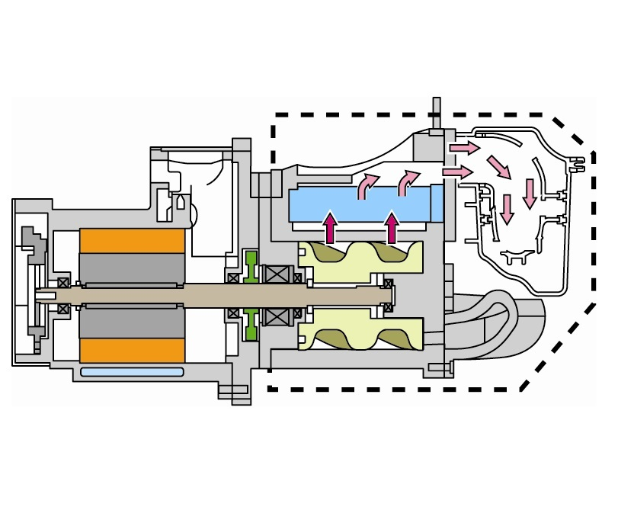
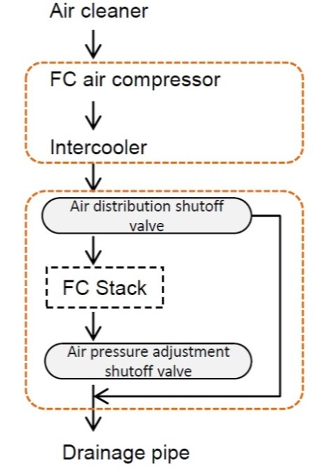
Δευτερεύουσα άσκηση: τα βοηθητικά στοιχεία της κυψέλης καυσίμου
Ο αεροσυμπιεστής χρησιμοποιείται για να εξασφαλιστεί η ροή αέρα που αντιστοιχεί στο ρεύμα που ζητείται. Όσο περισσότερο ρεύμα χρειάζεται, τόσο περισσότερος αέρας και υδρογόνο θα πρέπει να προωθηθεί μέσα στην κυψέλη καυσίμου.
Τελευταία ενημέρωση στις 04.11.19

Slide 9
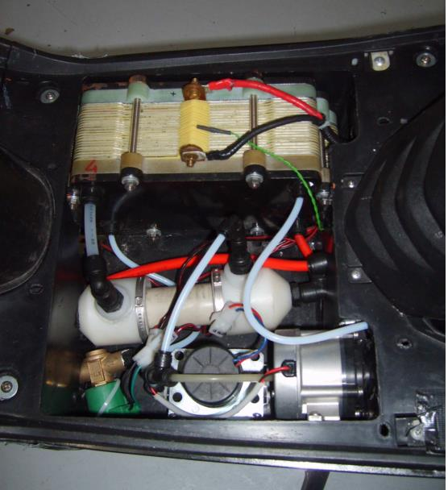
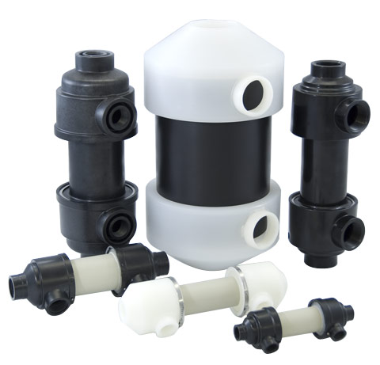
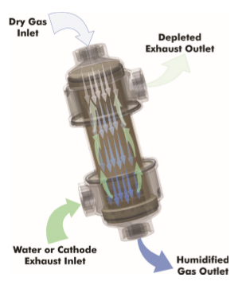
Δευτερεύουσα άσκηση: τα βοηθητικά στοιχεία της κυψέλης καυσίμου
Πηγή: permapure
Καθώς η μεμβράνη της κυψέλης καυσίμου δε λειτουργεί σωστά όταν είναι ξηρή, είναι απαραίτητος ο υγραντήρας αέρα. Ωστόσο το επίπεδο υγρασίας θα πρέπει να διατηρείται κάτω από ένα επίπεδο (50%) προκειμένου να αποφευχθεί το πλημμύρισμα της κυψέλης καυσίμου.
Τελευταία ενημέρωση στις 04.11.19

Slide 10
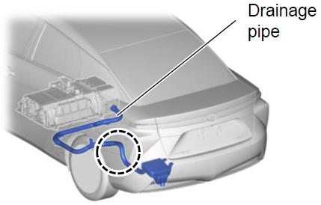
Δευτερεύουσα άσκηση: τα βοηθητικά στοιχεία της κυψέλης καυσίμου
Η εξάτμιση της κυψέλης καυσίμου χρησιμοποιείται για την εξάλειψη του νερού που παράγεται στην πλευρά του αέρα της κυψέλης καυσίμου.
Τελευταία ενημέρωση στις 04.11.19

Slide 11
Πρακτική άσκηση:
εντοπισμός και σύνδεση των στοιχείων
του συστήματος ισχύος ενός οχήματος με κυψέλες καυσίμου υδρογόνου
ΤΜΗΜΑ ΕΚΤΥΠΩΣΗΣ
Το παράδειγμα βασίζεται στο Toyota Mirai
Τελευταία ενημέρωση στις 04.11.19

Slide 12
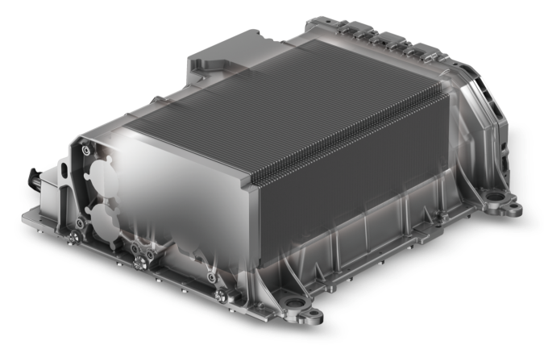
ΕΙΣΟΔΟΣ
ΕΞΟΔΟΣ
Τελευταία ενημέρωση στις 04.11.19

Slide 13
ΕΙΣΟΔΟΣ
ΕΞΟΔΟΣ
Τελευταία ενημέρωση στις 04.11.19

Slide 14
ΕΞΟΔΟΣ
ΕΙΣΟΔΟΣ
Τελευταία ενημέρωση στις 04.11.19

Slide 15
Δεξαμενή ΚΚΚ
Είσοδος ΚΚΚ
Έξοδος ΚΚΚ
Τελευταία ενημέρωση στις 04.11.19

Slide 16
ΕΙΣΟΔΟΣ
ΕΞΟΔΟΣ
Τελευταία ενημέρωση στις 04.11.19

Slide 17
Ροή νερού και αέρα
ΕΙΣΟΔΟΣ
ΕΞΟΔΟΣ
Τελευταία ενημέρωση στις 04.11.19

